Slide 1

单元二：算法与算法方法
第四章 计算过程与算法

Slide 2
提纲
4.1 算法的概念
4.2 算法的三种基本结构
4.3 迭代算法与循环结构
4.4 算法的描述方法
4.5 结构化程序设计方法
4.6 穷举算法
4.7 算法设计实例研究
4.8 总结

Slide 3
4.1 算法的概念
程序设计的目的和步骤
算法的描述方式
计算机算法及其特性

Slide 4
4.1 算法的概念
一. 程序设计的目的
  计算机科学与技术学科的根本问题是：什么能够被有效地自动化 ；
  设计程序的根本目的：让计算机帮助人们自动地完成所要处理的复杂任务；
  程序设计两个核心问题：“做什么”与“怎么做” ；其中需求分析解决“做什么”，程序设计解决“怎么做” 。

Slide 5
4.1 算法的概念
二. 程序设计两步走
对复杂问题，直接写出能解决该问题的计算机程序是困难的，为此，人们在进行程序设计时分两步走：
  1）算法设计：不使用程序设计语言，而使用一种较简单明了的表达方式（例如自然语言）设计出求解问题的步骤序列---算法。
  2）程序编写：根据设计并描述好的算法，使用某种程序设计语言编写对应于该算法的程序 。

Slide 6
4.1 算法的概念
算法代表了对问题的解，
程序则是算法在计算机上的特定的实现。
一个算法若用程序设计语言来描述，则它就是一个程序.

Slide 7
4.1 算法的概念
三.算法(Algorithm)的概念
算法：是解决问题的步骤序列（操作序列）。
起床
穿衣、叠被
去水房洗漱
回宿舍放洗漱用品
骑车去食堂
排队买饭
吃饭
交回餐具
骑车去教室
描述的是操作执行后的状态，通过状态的转移来描述所执行的操作。
描述的是活动和过程
事件：闹钟响。
可能的活动：起床、穿衣叠被、洗漱等
休息状态
离开宿舍状态
离开食堂状态
到达教室状态
事件：肚子饿了。
可能的活动：骑车到食堂、排队买饭、吃饭、交回餐具
事件：上课。
可能的活动：骑车去教室
Notes:
1）通过描述活动和过程来描述算法；
2）

Slide 8
4.1 算法的概念
算法，是求解问题类的、机械的、统一的方法，常用于计算、数据处理（Data processing）和自动推理。可以理解为由基本运算及规定的运算顺序所构成的完整的解题步骤。
算法中的指令描述的是一个计算，当其运行时能从一个初始状态和(可能为空的)初始输入开始， 经过一系列有限 而清晰定义的状态最终产生输出并停止于一个终态。

Slide 9
4.1 算法的概念
四. “计算机算法”及其特性
  什么是计算机可执行的操作；
  要在计算机能力集上进行算法设计；
  算法必须具备的五个特性：
    可执行性：算法中的每一个步骤都是计算机可执行的（在计算机能力集范围内） ；
    确定性：算法中的每一个步骤，必须是明确定义的，不得有任何歧义性 ；
    有穷性：算法必须在执行有穷步之后结束；
    有输入信息的说明：对加工对象提要求；
    有输出信息的步骤 ：至少要输出问题答案。

Slide 10
提纲
4.1 算法的概念
4.2 算法的三种基本结构
4.3 迭代算法与循环结构
4.4 算法的描述方法
4.5 结构化程序设计方法
4.6 穷举算法
4.7 算法设计实例研究
4.8 总结

Slide 11
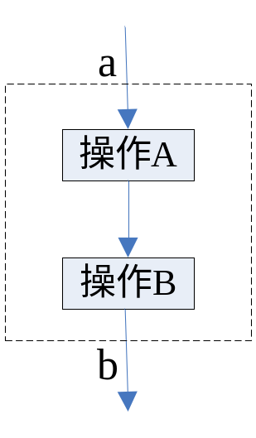
4.2 算法的三种基本结构
三种控制结构
顺序结构、 选择结构、循环结构
顺序结构
按书写顺序执行的语句构成的程序段。

Slide 12
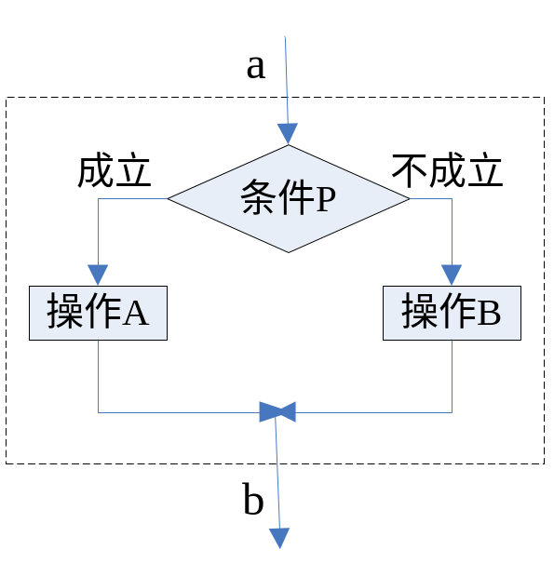
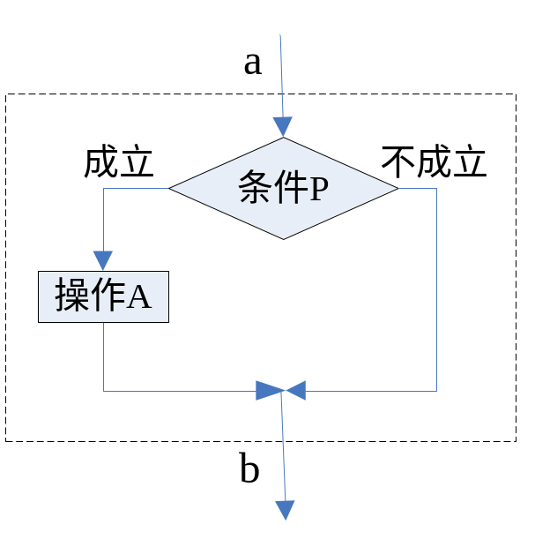
4.2 算法的三种基本结构
选择结构
根据给定的表达式是否成立而选择执行操作A或操作B。如果表达式成立，则执行操作A；如果表达式不成立，则执行操作B。
操作B可以为空。

Slide 13
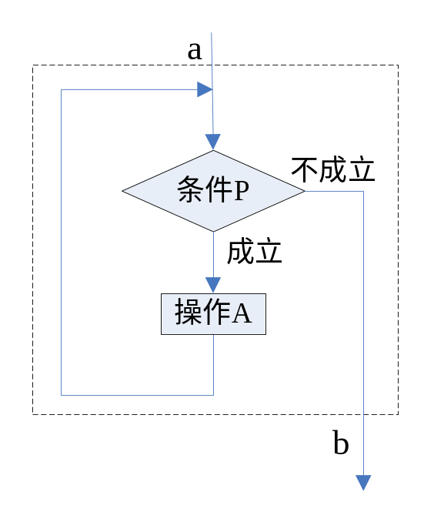
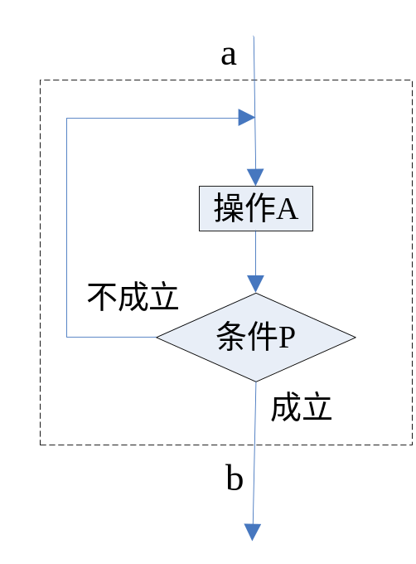
4.2 算法的三种基本结构
当型循环结构
直到型循环结构
C语言无直到型循环结构。
比较：直到型循环结构和C语言中的do-while结构？

Slide 14
4.2 算法的三种基本结构
三种控制结构的共同点
只有一个入口（a处）
只有一个出口（b处）
结构内的每一个部分都有机会被执行到
结构内不存在“死循环”（无终止的循环）
由这三种基本结构顺序组成的算法结构，可以解决任何可计算的复杂问题！

Slide 15
提纲
4.1 算法的概念
4.2 算法的三种基本结构
4.3 迭代算法与循环结构
4.4 算法的描述方法
4.5 结构化程序设计方法
4.6 穷举算法
4.7 算法设计实例研究
4.8 总结

Slide 16
例1 求n！
思路：
n！=1×2×3× … ×n
计算机能力集只提供两数相乘的基本运算(算法可执行性)，因此需要借助“两数相乘”这个基本能力实现多个数相乘。
回顾求1~n之间的整数和算法
  利用计算机只能做“两数相加”的基本运算， 通过“循环”结构进行多次“累加”实现求解

Slide 17
求1~n之间的整数的和
设置变量sum保存上一次循环两数之和，变量i保存本次需要累加的值
循环初始化: i, sum
i = 2;sum = 1；
循环条件：
while（i <= n）{
本次循环本职工作：
求两数之和 sum = sum + i；
修改相关变量，为下一次循环做准备：
i = i + 1;
}

Slide 18
相同思路，求n!
定义两个变量p和i，p代表上一次循环两个数乘积，i代表本次循环需要乘的数
循环初始化: i, p
i = 2; p = 1；
循环条件：
while（i <= n）{
本次循环本职工作：
求两数之积 p = p * i；
修改相关变量，为下一次循环做准备：
i = i + 1;
}

Slide 19
例1源程序
#include<stdio.h>
main()
{
int n, i, p; //n：存储要求阶乘的数；p：存储求得的阶乘；
printf("input n:\n");
scanf("%d",&n);
i=2;
p=1;
while (i <= n){
p=i*p;
i=i+1;
}
printf("%d!=%d",n,p);
system("pause");
return 0;
}

Slide 20
4.3 迭代算法
总结
  求1~n的和以及n！都是对两个数的和或积(计算机基本能力)做重复性操作
  每次重复操作都是从上一次循环的结果(旧值)推出本次循环的结果(新值)
  sum(1,2,…,n) = sum(1,2,…,n-1) + n
  n！=n ×（n-1）！
  经过有限次循环后得到的值即为最终的结果

Slide 21
4.3 迭代算法
迭代算法是用计算机解决问题的一种基本方法。它利用计算机运算速度快、适合做重复性操作的特点，让计算机对一组指令（或一定步骤）进行重复执行，在每次执行这组指令（或这些步骤）时，都从变量的旧值推出它的一个新值。

Slide 22
4.3 迭代算法
利用迭代算法解题，需要做好以下三个方面的工作
    确定迭代变量a_{i}。在可以用迭代算法解决的问题中，至少存在一个直接或间接地不断由旧值递推出新值的变量，这个变量就是迭代变量。
    建立迭代关系式，即a_{i}＝f(a_{i-1})
    对迭代过程进行控制 。迭代过程的控制通常可分为两种情况：一种是所需的迭代次数是个确定的值，可以计算出来；另一种是所需的迭代次数无法确定。对于前一种情况，可以构建一个固定次数的循环来实现对迭代过程的控制；对于后一种情况，需要进一步分析出用来结束迭代过程的条件。

Slide 23
整个问题就被转变为求9次两个数的最大值。
每一次都是读入一个数，和之前求得的最大数再去比较。
练习1：输入十个整数，求出最大值、最小值。
算法思路：采用迭代计算的方法
以求最大值为例，即：
  Max(N₁)=N₁
  Max(N₂,N₁)= N₁ if N₂<N₁
  = N₂ if N₂>=N₁
  Max(N₃,N₂,N₁)= Max( N₃, Max(N₂,N₁) )
  ….
  Max(N_{n} , N_{n-1 ,…},N₂,N₁) ＝
  Max(N_{n} ,Max(N_{n-1 ,…},N₂,N₁))
定义迭代变量max来存储前n-1个整数的最大值。第n个数将和max比较，决定前n个数的最大值。
  迭代关系式

Slide 24
变量定义：
n 读入的整数；i 计数器；
迭代变量： max, min 最大值，最小值
循环条件：
i<＝10
循环初始化：
读入一整数n;
min＝n; max=n;
i＝2；
循环体：
读入第i个整数n；
如果n>max,则max=n；
否则，如果n<min,则min=n；
i=i+1;

Slide 25
源程序：输入十个整数，求出最大值、最小值
#include<stdio.h>
#define COUNT 10
main()
{
int i, n, max, min;//i:循环计数；n:读取的数；
//max:当前最大值; min:当前最小值
scanf("%d", &n);
max=n; //将第一个数作为最大值和最小值
min=n;
i=2; //代表接下去要读取的是第2个数

Slide 26
源程序：输入十个整数，求出最大值、最小值(续)
while (i<=COUNT){
scanf(“%d”,&n); //读取第i个数
if (n > max) //求最大数
max = n;
else if (n < min) //求最小数
min=n;
i=i+1;
}
printf("max number is %d",max);
printf("min number is %d",min);
system("pause");
return 0;
}

Slide 27
循环结构解题
“迭代”和“循环” ：在程序设计中，重复执行同样操作的过程称为“迭代”。程序中被重复执行的程序段称为“循环”。
迭代算法以及很多题目都需要循环结构进行求解。
当一时难以整理出每次循环（迭代）所做的事情时，可以先看一下如果这件事情交给人做的话，一步一步是怎么做的。
在上一步基础上抽象出循环结构的四个方面。

Slide 28
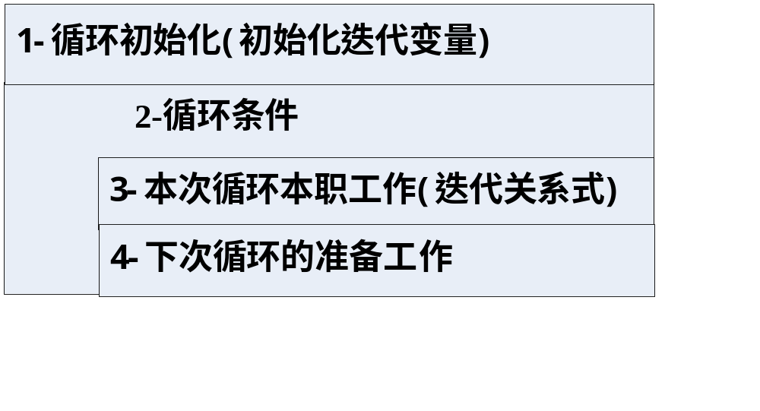
循环结构解题
在4中，要对出现在2和3中的某些变量进行修改，为下次循环做好准备，并使得循环能最终结束。
思考上述四项工作有无先后顺序？应该是什么顺序？
2和3一般没有绝对的先后顺序。
在分析清楚2和3后，才分析4（为什么？）。
一般将1放在最后分析

Slide 29
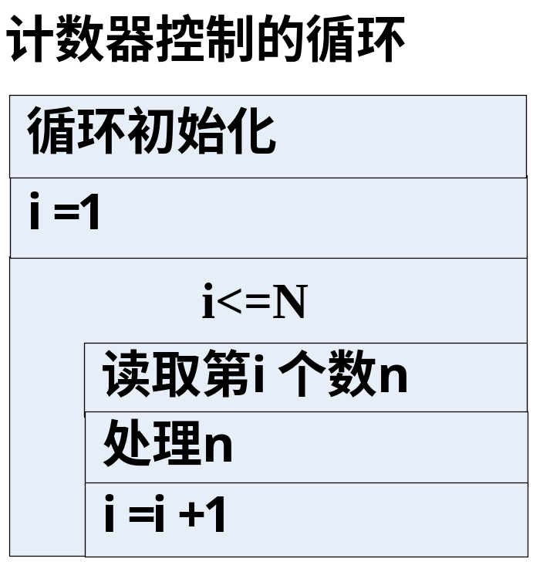
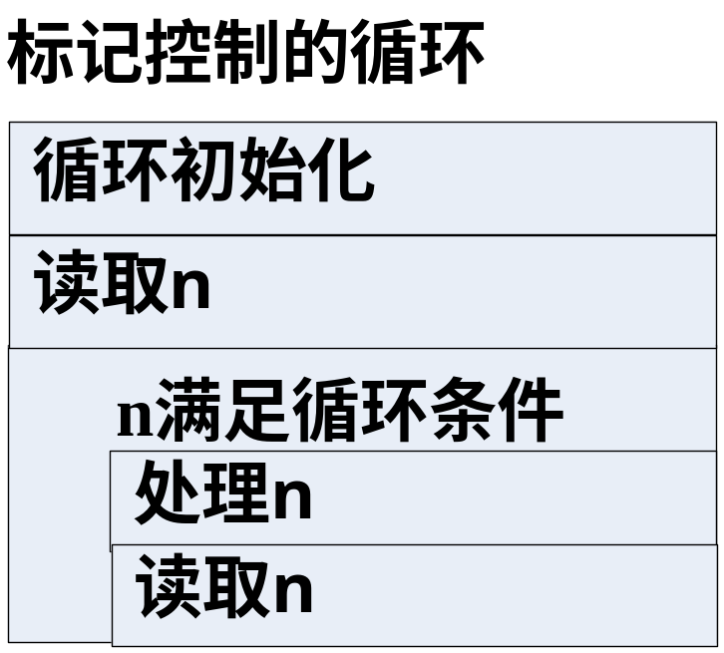
对一批数进行处理的模式
循环次数已知
循环次数未知

Slide 30
例2 输入120个学生的学号和成绩，要求将他们之中成绩在60分以上者的学号和成绩打印出来。
问题分析：就是反复输入处理每一个学生的信息，处理120次。
循环结束条件:
已经处理了120个学生的信息。为了计数当前输入的是第几个学生的信息，可以引入变量i，用于表示当前处理的学生顺序。
循环体:
1：读入第i个学生的学号和成绩（抽象出变量num和score）;
2：如果score ≥60，则打印num和score ，否则不打印;
3：i+1=>i；

Slide 31
输入120个学生的学号和成绩，要求将他们之中成绩在60分以上者的学号和成绩打印出来。
    S1：1=>i；
    S2：读入第i个学生的学号和成绩分别到变量num和score中；
    S3：如果score ≥60，则打印num和score ；
    S4：i+1=>i；
    S5：如果i≤120，则返回S2，继续执行；否则，算法结束。
循环处理模式：
处理本次循环要做的任务；
为下一次循环做准备；

Slide 32
#include<stdio.h>
main()
{
int no,total,count;//no:学号。total:总学生数。count：计数
float score; //成绩
printf("how many int numbers do you want to input:\n");
scanf("%d",&total);
count=1;
while(count<=total){//进入循环体之前的count代表下一个要读取的是第几个学生信息
printf("input no and score(no,score):\n");
scanf("%d,%f",&no,&score);
if(score>60)
printf("no:%d\tscore:%f\n",no,score);
count=count+1;
}
system("pause");
return 0；
}

Slide 33
判断质数
例3 一个大于或等于3的正整数，判断它是否为一个素数（质数） 。
所谓质数，比1大的自然数中，除了1和该数本身外，不能被其他任何自然数整除的数。例如，13是素数（质数）。因为它不能被2，3，4，…，12整除。
由于素数在当代的密码学中扮演了中心的作用，所以该问题具有重要意义。
判断一个数n（n≥3）是否为质数：将n作为被除数，将2到（n-1）各个整数依次作为除数，如果都不能被整除，则n为素数。

Slide 34
判断质数
看n能否被2到（n-1）之间的各个整数整除：
变量抽象：n：存放被判断的整数；i：存放除 数，取值为[2,n-1]；r：存放n/i得到的余数
循环条件：
i<=n-1
循环初始化：
i=2
循环体：
    n被i除，得余数r；即n mod i=>r；
    如果r=0，表示n能被i整除，则打印 n“不是素数”，算法结束；否则i+1=>i；
问题：当r为0时如何退出循环，结束算法？

Slide 35
判断质数
设置一个标记变量isPrim，初始值为1，当r为0时使isPrim值为0，在循环条件中加入对该变量值的判断，以决定是否提前退出循环
循环条件：
i<=n-1 && isPrim==1
循环初始化：
i=2;isPrim=1;
循环体：
    n被i除，得余数r；即n mod i=>r；
    如果r=0，表示n能被i整除，则打印 n“不是素数”，令isPrim=0；否则i+1=>i；

Slide 36
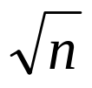
n：被判断的整数；i：被除数； r：存放n/i得到的余数
    S1：输入n的值；
    S2：i=2；/* i 是除数 */
    S3：n被i除，得余数r；即n mod i=>r
    S4：如果r=0，表示n能被i整除，则打印 n“不是素数”，算法结束；否则执行 S5；
    S5：i+1=>i；
    S6：如果i≤n-1，返回S3；否则，打印n“是素数”，算法结束。
事实上，i只需2到 之间的整数整除即可。
Notes:
i只需2到根号n之间的整数整除即可。原因分析：如果担心存在大于根号n的数r能整除n，则假设n=m*r,且m<根号n，r>根号n，则若r能整除n，则m必整除n，因此在检测到m时就表示不是质数而退出循环，不需要再去检测r了。

Slide 37
提纲
4.1 算法的概念
4.2 算法的三种基本结构
4.3 迭代算法与循环结构
4.4 算法的描述方法
4.5 结构化程序设计方法
4.6 穷举算法
4.7 算法设计实例研究
4.8 总结

Slide 38
4.4 算法的描述方法
用自然语言描述
用流程图描述
用N-S流程图描述
用伪码描述
用计算机语言描述

Slide 39
4.4 算法的描述方法－自然语言
文字冗长；
不严格，易产生歧义（二义性）；
不方便描述分支和循环结构；

Slide 40
4.4 算法的描述方法－流程图
流程图的基本元素（ANSI规定）
起止框
输入/出框
判断框
处理框
流程线
连接点
注释框

Slide 41
4.4 算法的描述方法－流程图
流程图描述的选择结构

Slide 42
4.4 算法的描述方法－流程图
当型循环结构
直到型循环结构
流程图描述的循环结构

Slide 43
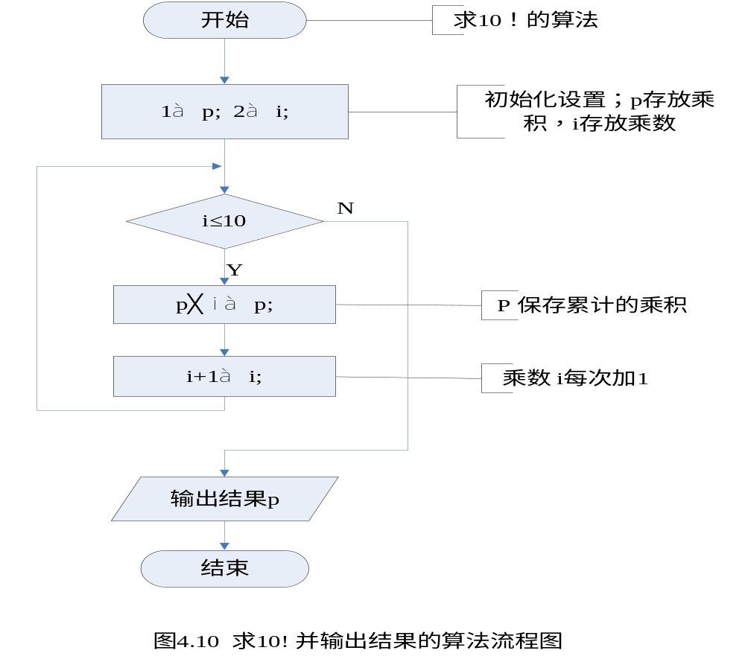
求10！流程图
使用当型循环结构描述

Slide 44
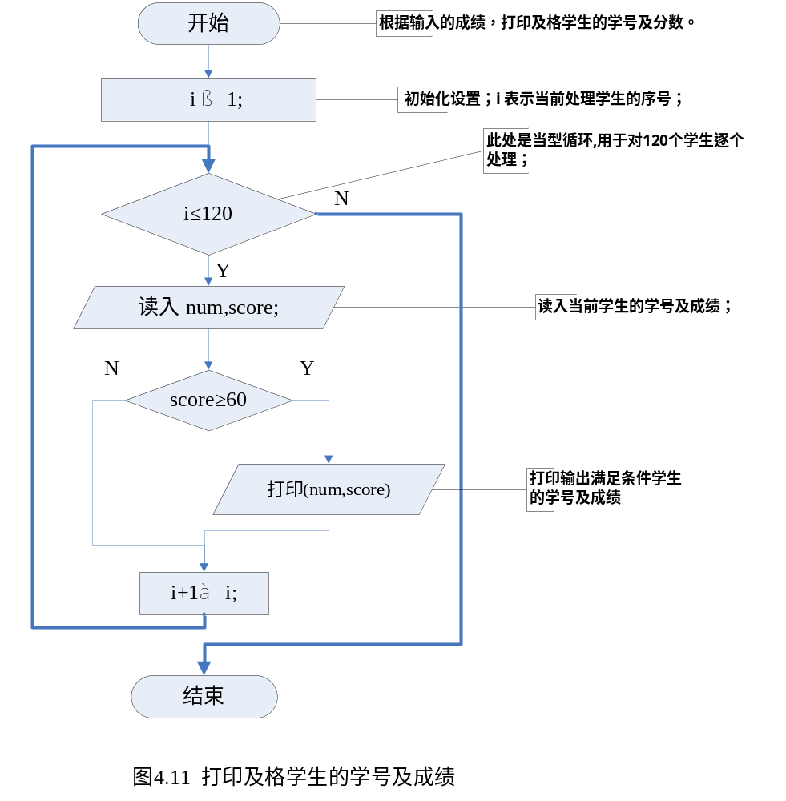
打印学生序号
及成绩流程图

Slide 45
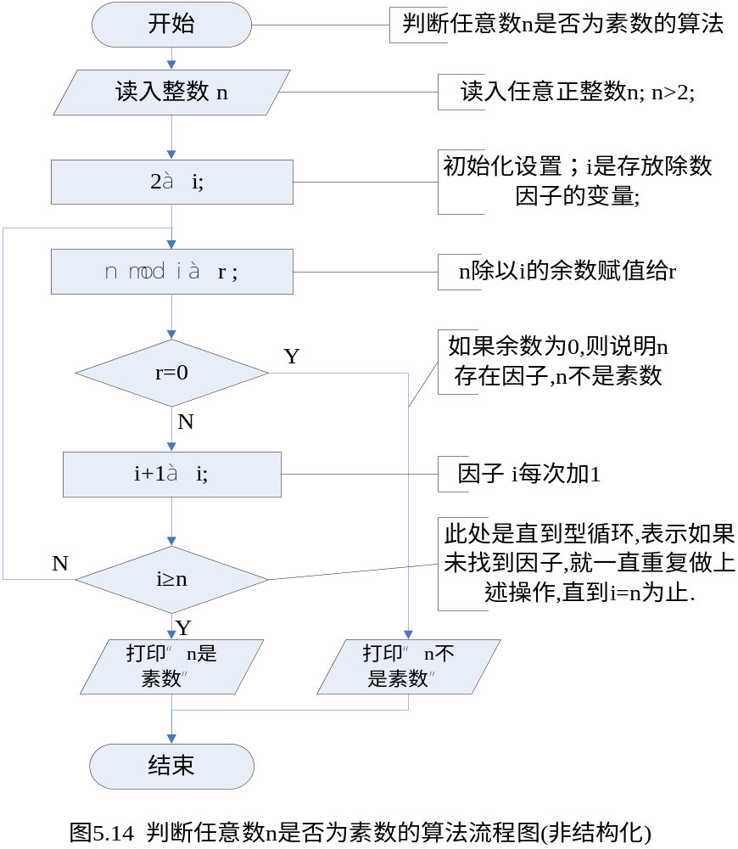
判断r是否为0
判断质数的流程图
使用直到型循环结构描述
条件成立则
跳出循环

Slide 46
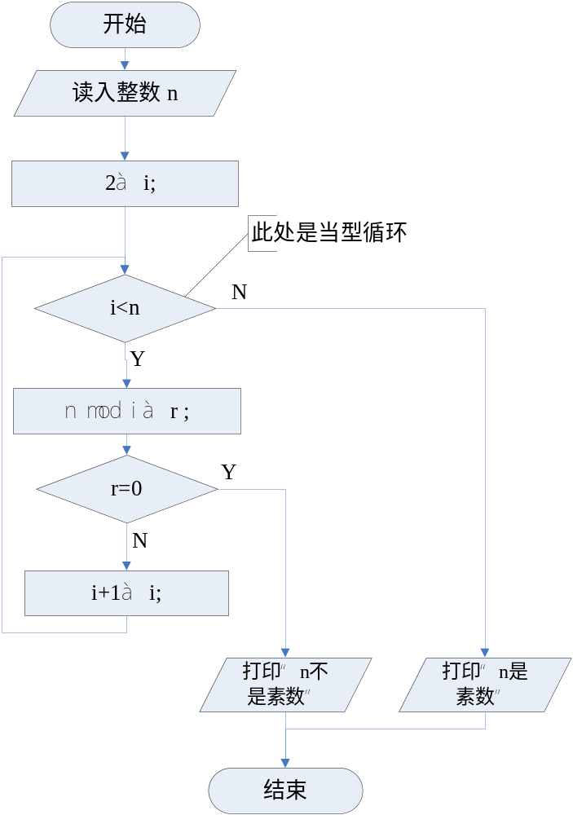
练习：将以上流程图改成用当型循环结构表示。
该流程图中循环结构有两个出口！违反单入单出原则！
如何改进？

Slide 47
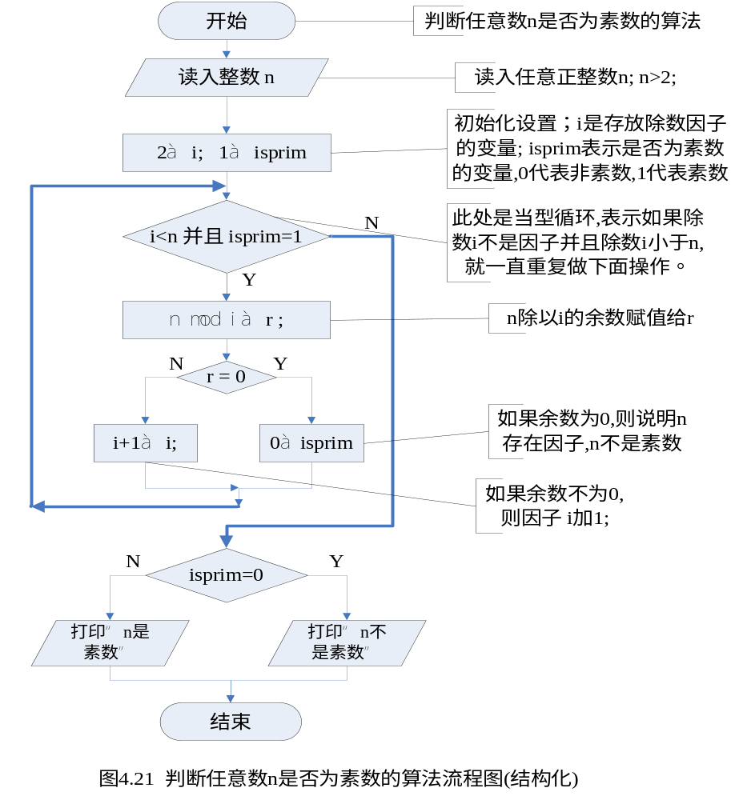
设置标志位isPrim
改进后的流程图：单入单出

Slide 48
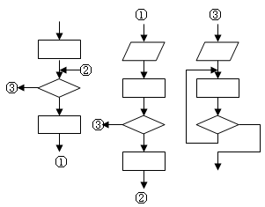
连接点（小圆圈）：用于将画在不同地方的流程线连接起来

Slide 49
4.4 算法的描述方法－N-S流程图
传统流程图的弊端
  对流程线的使用没有严格限制，阅读困难；
  不能保证算法结构的单入单出特性；
  占用篇幅较多 ；
必须限制箭头的滥用，让流程只能顺序执行下去！
保证结构化原则的流程描述工具－N-S图

Slide 50
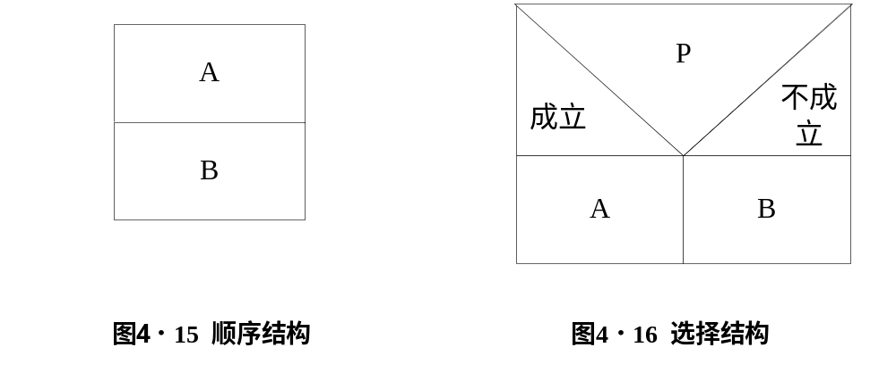
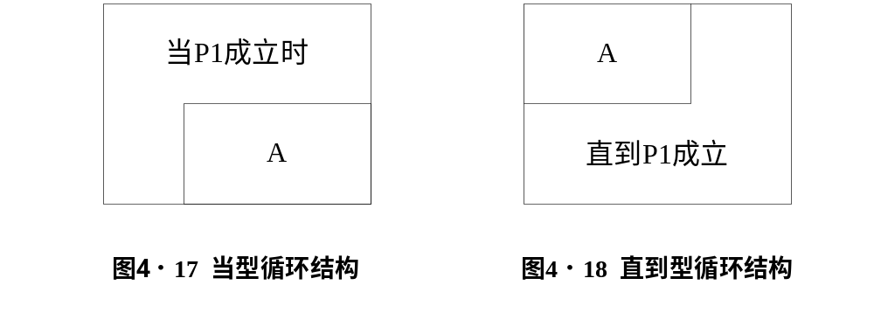
4.4 算法的描述方法－N-S流程图
基本结构
p、p1表示的是判断条件；A、B框是操作；
注意：A、B框可以是一个简单的操作（如读入数据或打印输出等），也可以是三种基本结构之一
顺序结构
选择结构
当型循环结构
直到型循环结构

Slide 51
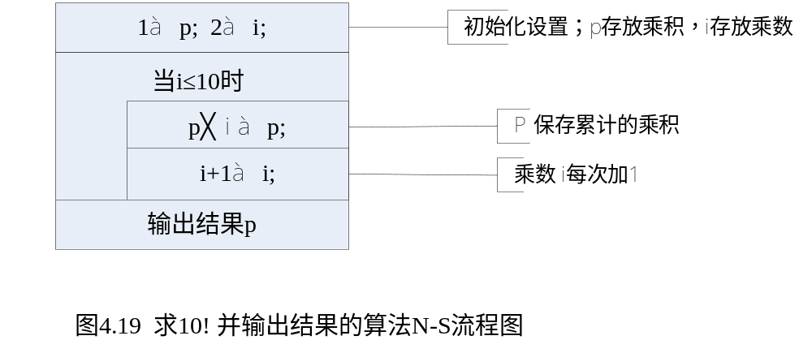
4.4 算法的描述方法－N-S流程图
例1 求10!的N-S流程图

Slide 52
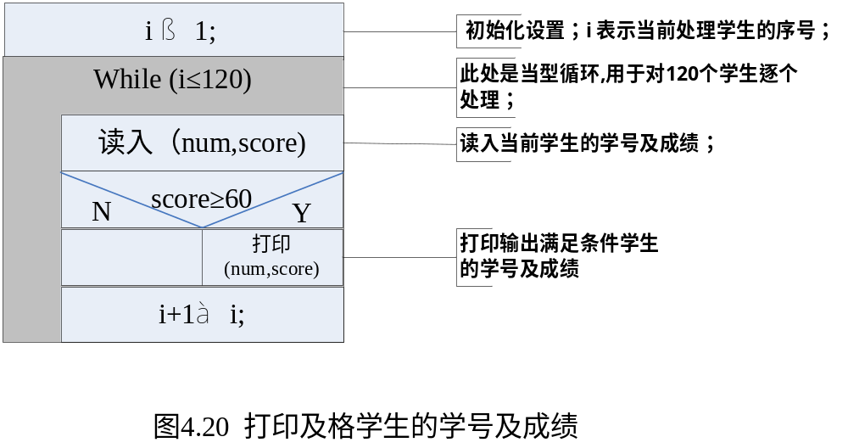
4.4 算法的描述方法－N-S流程图
例2 打印学生成绩N-S流程图

Slide 53
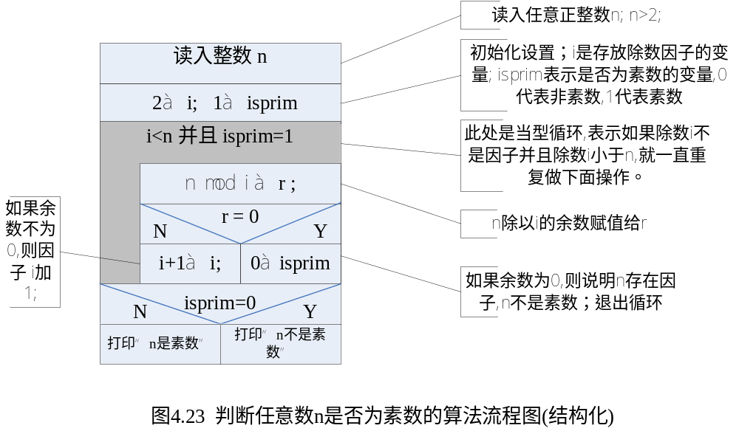
4.4 算法的描述方法－N-S流程图
例3 判断质数的N-S流程图

Slide 54
4.4 算法的描述方法－伪码描述
流程图和N-S图画起来比较费事，适合于表示算法，而在算法设计中使用不是很理想。
伪码
用介于自然语言和程序设计语言之间的文字和符号来描述算法。
WHILE i<＝120
{ input score;
IF score>60 THEN print score
i加1
}
IF x is positive THEN
print x
ELSE
print y
【返回】

Slide 55
4.4 算法的描述方法
例4：利用泰勒级数：
n＝1
n＝2
n＝3
被除数
符号
x
3
x
5
x
7
x
2
n
−
1
sin
x
=
x
−
+
−
+
☹
☹
+
(
−
1
)
n
+
1
+
☹
☹
3
!
5
!
7
!
(
2
n
−
1
)!
除数
计算正弦的值，直到最后一项绝对值小于10⁻⁶ 时为止。
分析：求n项和的迭代算法思路
  Sum(a₁)=a₁
  Sum(a₁,a₂)=Sum(a₁)+a₂ =a₁+a₂
  Sum(a₁,a₂, a₃)=Sum(a₁,a₂)+a₃
  Sum(a₁,a₂,…,a_{n})=Sum(a₁,a₂,…,a_{n-1})+a_{n}

Slide 56
4.4 算法的描述方法
算法的核心操作是求两数之和，其中第一个操作数是前一次求得的和。如何求第二个操作数？
算法1：n决定了第n项因子的值，即第二个操作数；因此每一次可根据当前n的值计算出第二个操作数。
请用N－S图描述出算法1。

Slide 57
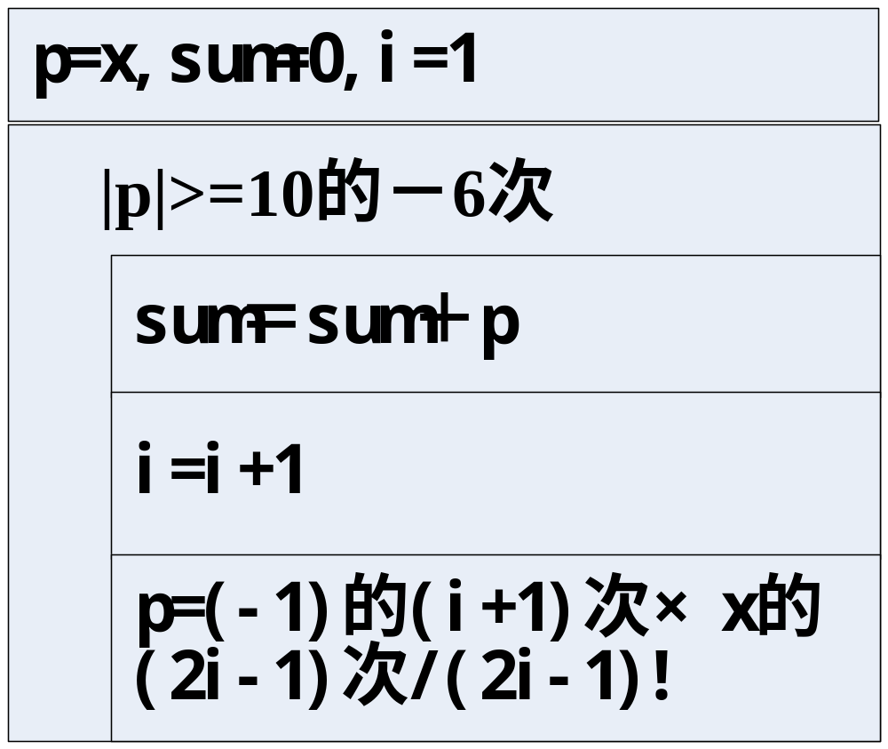
i代表下一个p是第几项，因此初值是1
变量抽象：
x：存储未知数x的值； sum：存储和 ； p：存储当前待加的因子；i：当前待加的是第几个因子
求sin(x)算法1

Slide 58
问题：任何数据类型只能表示一定范围内的数，当试图往变量中存储在范围之外的数，数据无法正确存储。求x的n次方和(2n-1)!时可能会导致结果太大而溢出。
解决方法：
改进算法—算法2

Slide 59
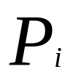
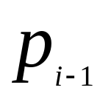
4.4 算法的描述方法
x
3
x
5
x
7
x
2
n
−
1
sin
x
=
x
−
+
−
+
☹
☹
+
(
−
1
)
n
+
1
+
☹
☹
3
!
5
!
7
!
(
2
n
−
1
)!
算法2：设第i项因子表示为 ，考察 和 的关系。
x
2
i
−
3
x
2
i
−
1
(
−
1
)
i
(
−
1
)
i
+
1
=
(
2
i
−
3
)!
=
(
2
i
−
1
)!
= *(-1)* x² /((2i-1)*(2i-2))

Slide 60
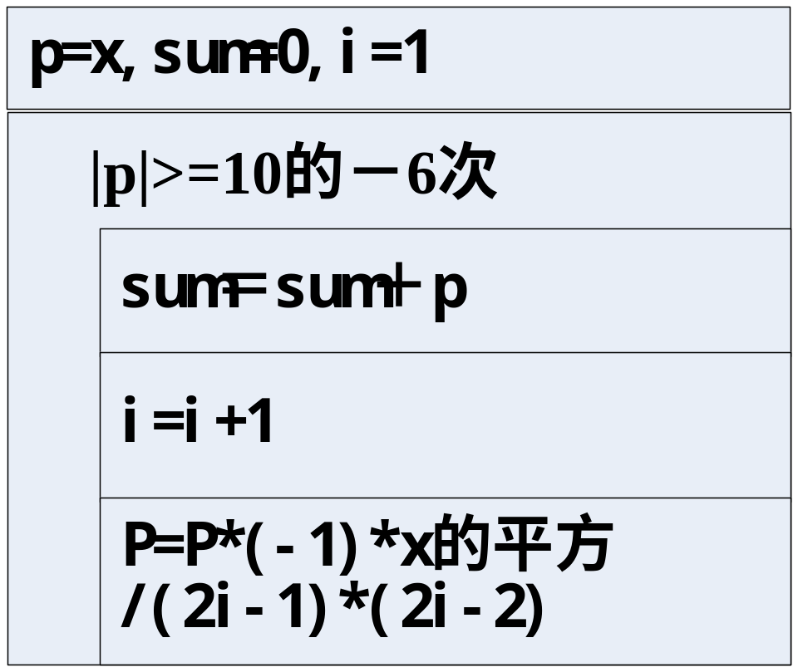
4.4 算法的描述方法
i代表下一个p是第几项，因此初值是1
请用N－S图描述算法2。
Notes:
#include<stdio.h>
#include<math.h>
main()
{
int i;
float x;
double sum,p,min;
printf("input x:");
scanf("%f",&x);
/*变量初始化*/
sum=0.0;
i=1;
p=x;
min=1/pow(10,6);
printf("min=%lf\n\n",min);
/*求解*/
while(fabs(p)>=min){
sum=sum+p;
i++;
p=-p*x*x/((2*i-2)*(2*i-1));
}
printf("\nsin%f = %lf",x,sum);
system("pause");
}

Slide 61
#include<stdio.h>
#include<math.h>
main()
{
int i;
float x;
double sum, p; //p用于存放待加的那一项
printf("input x:");
scanf("%f",&x);
/*变量初始化*/
sum=0.0;
i=1;
p=x;
/*求解*/
while(fabs(p)>=1e-6){
sum=sum+p;
i=i+1;
p=-p*x*x/((2*i-2)*(2*i-1));
}
printf("sin(%f) = %lf\n",x,sum);
system("pause");
return 0;
}

Slide 62
提纲
4.1 算法的概念
4.2 算法的三种基本结构
4.3 迭代算法与循环结构
4.4 算法的描述方法
4.5 结构化程序设计方法
4.6 穷举算法
4.7 算法设计实例研究
4.8 总结

Slide 63
4.5 结构化程序设计方法
源自于对goto语句的争论
goto语句详见《程序设计教程》436页

Slide 64

#include <stdio.h>
#include <stdlib.h>
main()
{
int count=1;
start: //标号,是跟有冒号的标识符
if (count>10)
goto end;
printf("%d ",count);
count=count+1;
goto start;
end:
printf("\n");
system("pause");
return 0;
}
运行效果：
1 2 3 4 5 6 7 8 9 10
请按任意键继续. . .
Dijkstra
(1930-2002)
“一个程序的质量与程序中所含的Go To语句的数量成反比”

Slide 65
4.5 结构化程序设计方法
用三种基本结构组成的程序必然是单入单出的结构化程序，这种程序便于编写、阅读、修改和维护 。
结构化程序设计强调程序设计风格和程序结构的规范化，提倡清晰的结构 。
结构化程序设计方法的基本思想：采用分而治之的方法，将一个复杂问题分解为相对简单的一些子问题，然后针对这些子问题进行求解。如果某个子问题仍然是比较复杂的，再进一步分解为子-子问题，直到所有问题都能够求解。求解问题的过程是分阶段进行的，每个阶段处理的问题都控制在人们容易理解和处理的范围内（6~7个之内）。

Slide 66
4.5 结构化程序设计方法
结构化程序设计方法
  自顶向下；
  逐步细化；
  模块化设计（函数）；
  结构化编码（三种基本结构）。

Slide 67
例如：求GCD(124,6)的过程为：
GCD(124,6)
=
GCD(6,4)
=
GCD(4,2)
=
2
最大公约数为2
例4.13 利用辗转相除法求两个正整数的最大公约数。
  辗转相除法求最大公约数的数学定义如下：
  GCD（x,y）= {y | x>y and x MOD y = 0;
  GCD（y, x MOD y）| x>y and x MOD y ≠ 0 }
  说明：先判断x能否被y整除，若可以，则最大公约数就是除数y；否则，则将y 作为被除数，x MOD y 作为除数继续上面的操作，直到x能被y整除为止。

Slide 68
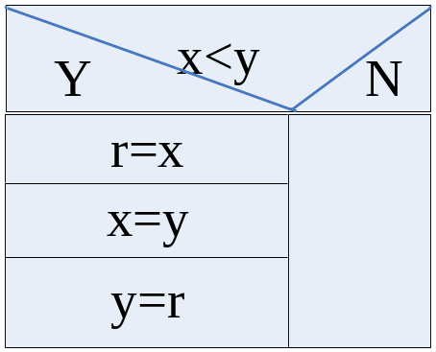
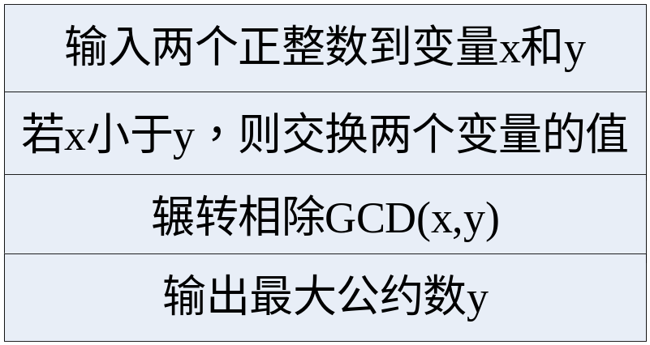
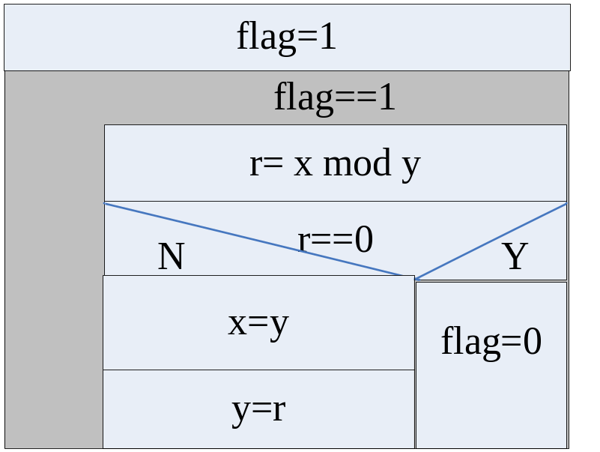
算法1
自顶向下，逐步细化
交换变量x和y的值：
x
1
r
2
3
y

Slide 69
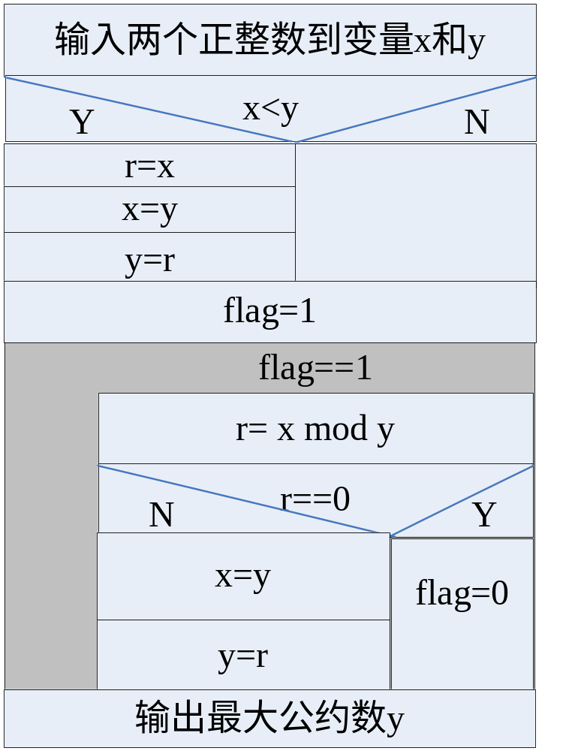
最终算法1
算法设计任务结束的标准是各步骤已精细到能用语句描述，即满足算法的5大特征标志算法设计任务结束 。

Slide 70
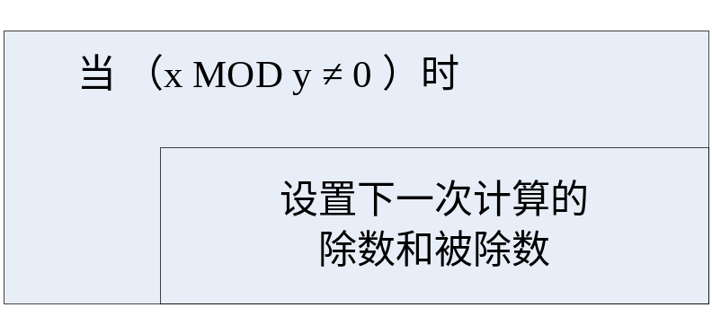
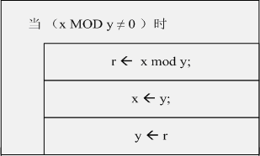
算法2
思考：能否不借助于变量r，而是x←y; y ← x%y？
或者y ← x%y；x ← y

Slide 71
练习3：设计算法，求一个非负整数的长度。
算法1：例如num=12345，求num的长度
  第1步：去掉最低位，num=1234，长度len=1
  第2步：去掉最低位，num=123，长度len=2
  第3步：去掉最低位，num=12，长度len=3
  第4步：去掉最低位，num=1，长度len=4
  第5步：去掉最低位，num=0，长度len=5
算法中每一步的核心操作是从num中去掉最低位，长度len加1

Slide 72
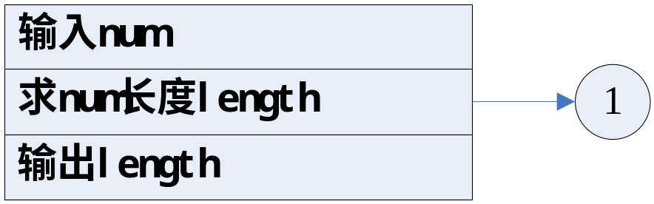
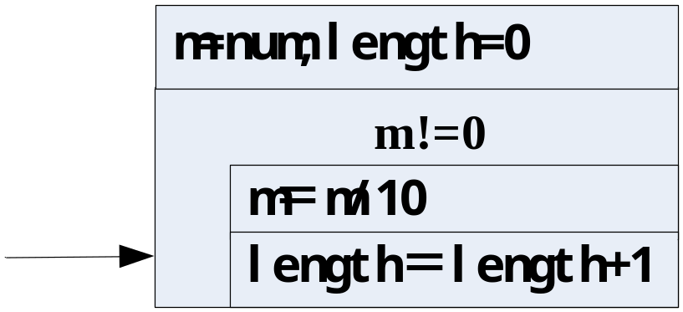
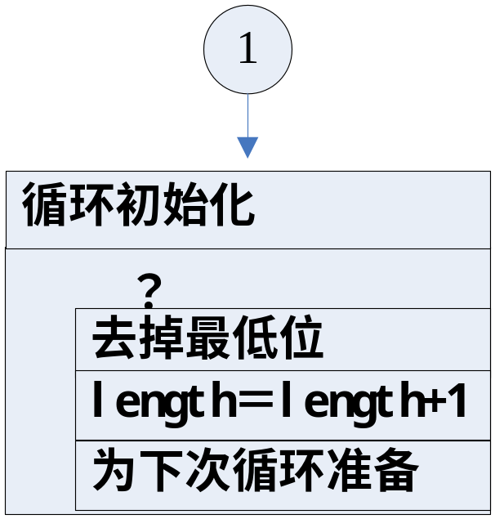
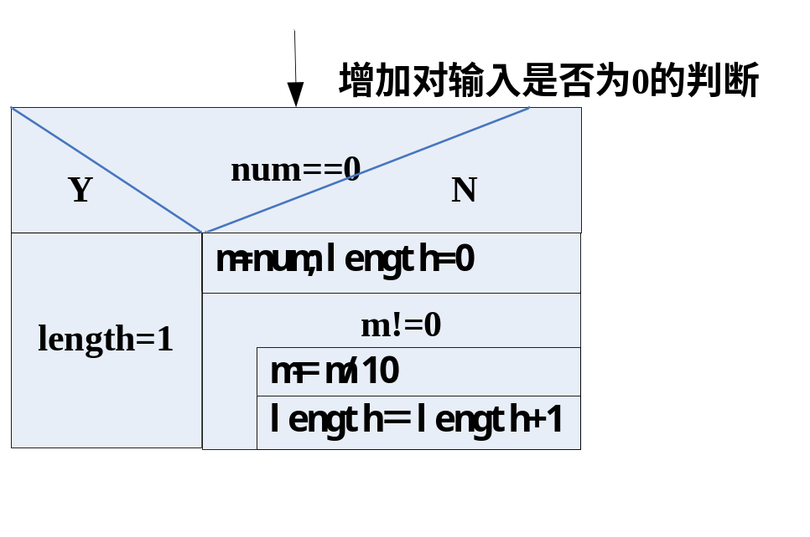

Slide 73
求正整数的长度-算法2
假设num长度不超过8，例如num=12345，求num的长度
算法2：试探能被10的几次方除后商不为0
  第1步： num /10⁷==0
  第2步： num /10⁶==0
  第3步： num /10⁵==0
  第4步： num /10⁴!=0,说明长度为4+1＝5
算法中每一步的核心操作是试探：num除10^{i}后商是否0

Slide 74
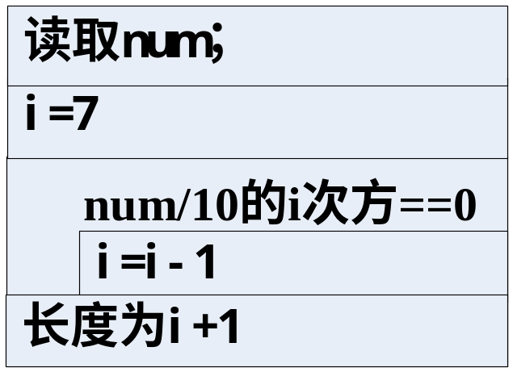
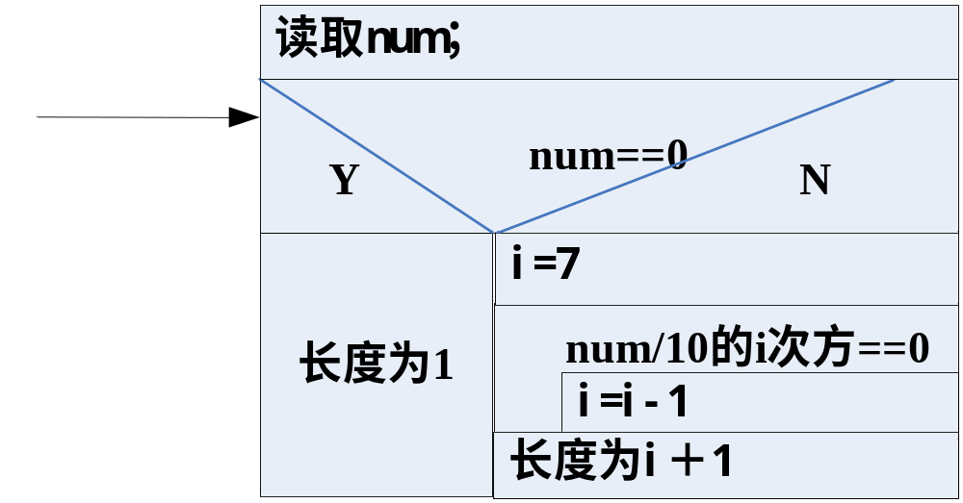
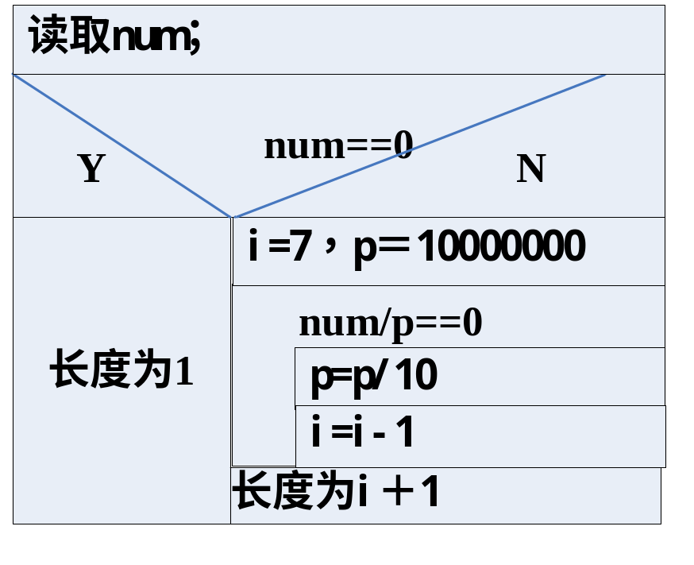
增加对输入为0的判断
进一步细化

Slide 75
练习4：分解数字
练习4：输入一个不超过8位的正整数，要求把这个整数分解为单个数字，然后打印出每一个数字（每一个数字之间用两个空格分开）。例如用户输入了4231，程序打印结果为：4 2 3 1。设计算法。
  第1步：得到num最高位4并输出，num=231
  第2步：得到num最高位2并输出，num=31
  第3步：得到num最高位3并输出，num=1
  第4步：得到num最高位1并输出，num=0

Slide 76
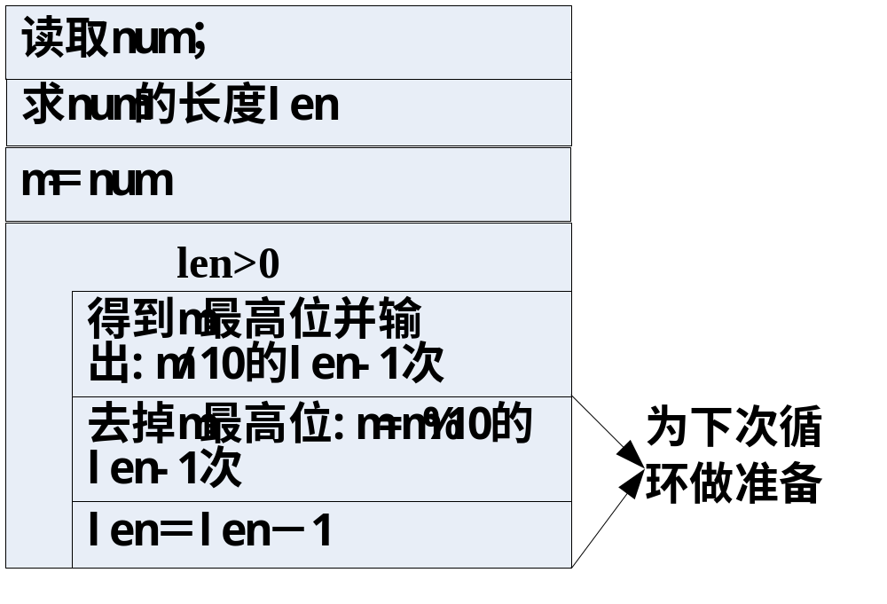
练习4：分解数字
求num的长度len，以及p（p为10的len-1次方）
细化
得到m最高位并输出：m/p
去掉m最高位：m=m%p
p=p/10; len=len-1

Slide 77
练习5：判断回文数
练习5：设计算法，判断一个正整数是否是回文数。回文数是指正读和反读都一样的数。如121、1221就是回文数。
算法1：回文数的第i位和倒数第i位肯定相等
  比较第1位和倒数第1位
  比较第2位和倒数第2位
  …
算法2：反着读，假设读得的数为reverseNum，判断num和reverseNum是否相等

Slide 78
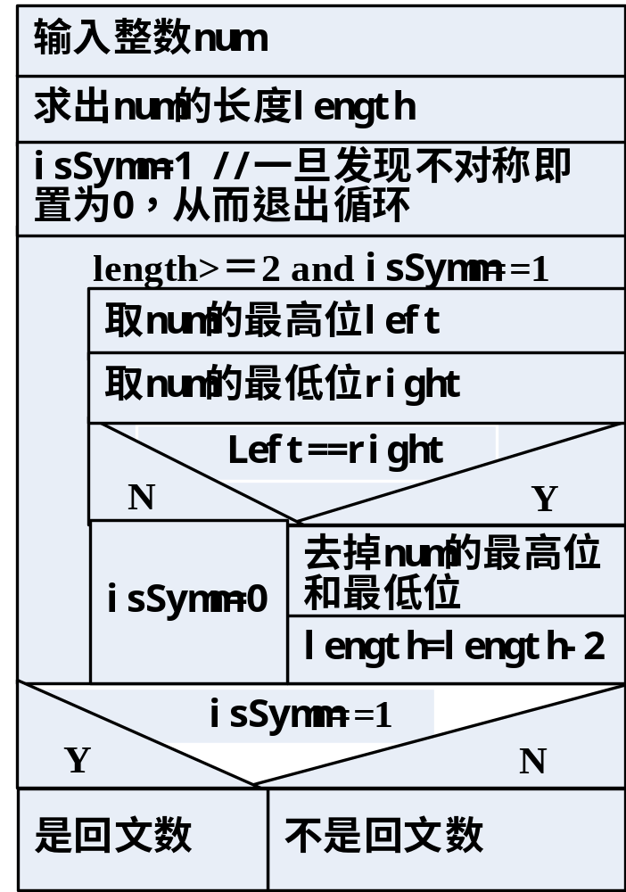
判断回文数-算法1
left=num/10的len-1次方
right=num%10
num=
num%10的len-1次方/10

Slide 79
判断回文数-算法2
以求a₀a₁a₂a₃的逆数为例，假设reverse实现逆着读
reverse(a₃)=a₃
reverse(a₂a₃)=a₃a₂=a₃*10 + a₂= reverse(a₃)*10+a₂
reverse(a₁a₂a₃)=a₃a₂a₁=a₃a₂*10 + a₁
=reverse(a₂a₃)*10+ a₁
reverse(a₀a₁a₂a₃)=a₃a₂a₁a₀ =a₃a₂a₁*10+a₀
=reverse(a₁a₂a₃)*10+a₀

Slide 80
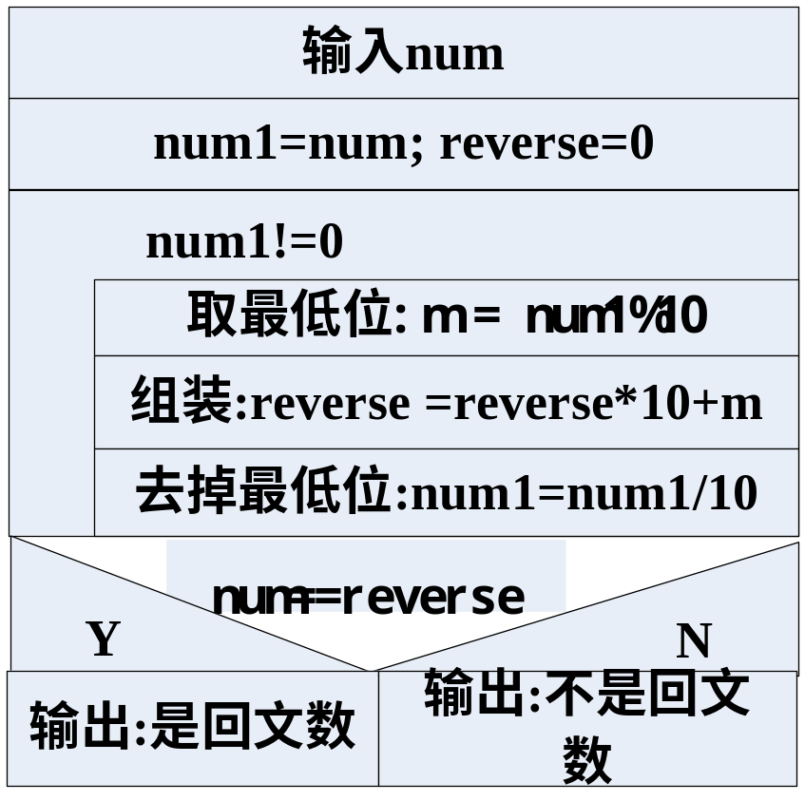
判断回文数-算法2

Slide 81
判断回文数-算法2
#include<stdio.h>
#include<stdlib.h>
main()
{
int num;//存放输入的整数
int num1; /*循环中处理的数,每循环一次,右边少一位,假设num为1234,则 num1初始值为1234,然后是123,然后是12......;*/
int reverse;/*是用分解出来的数字组成的新数*/
int m;/*m:存放每一个分解出来的数字;*/
printf("请输入一个小于8位的正整数:"); //读取要判断的整数
scanf("%d",&num);

Slide 82
判断回文数-算法2
/*从右到左依次取出各个数字组装成一个新的整数保持到reverse中*/
num1=num;
reverse=0;
while(num1!=0){
m=num1%10; /*取出num1的最低位*/
reverse=reverse*10+m; /*将最低位组装到reverse中*/
num1=num1/10; /*去掉num1的最低位*/
}
if (num==reverse)
printf("%d 是回文数\n",num);
else
printf("%d 不是回文数\n",num);
system("PAUSE");
return 0;
}

Slide 83
提纲
4.1 算法的概念
4.2 算法的三种基本结构
4.3 迭代算法与循环结构
4.4 算法的描述方法
4.5 结构化程序设计方法
4.6 穷举算法
4.7 算法设计实例研究
4.8 总结

Slide 84
4.6 穷举法解题
穷举法的基本思想是根据题目的部分条件确定答案的大致范围，并在此范围内对所有可能的情况逐一验证，直到全部情况验证完毕。
若某个情况验证符合题目的全部条件，则为本问题的一个解；若全部情况验证后都不符合题目的全部条件，则本题无解。
穷举法也称为枚举法。

Slide 85
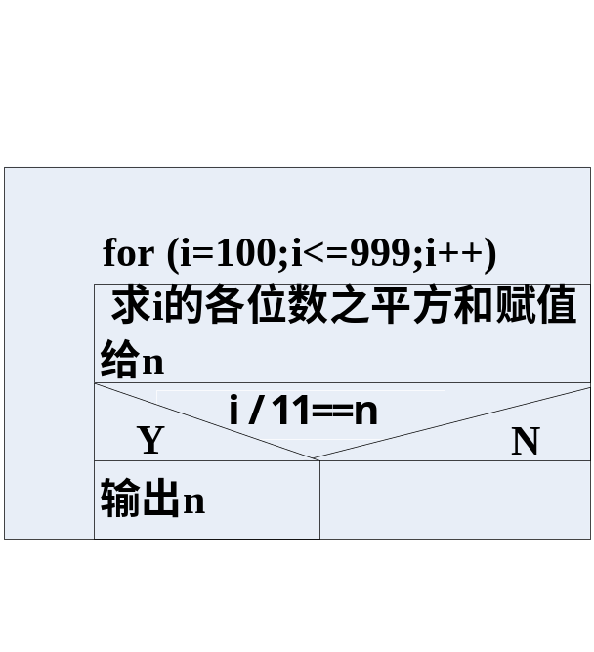
4.6 穷举法解题
穷举法解题思路
    ①明确所有的组合情况；
    ②检查每一种组合情况是否满足条件。
如：打印所有除以11后所得商正好是它的各个数字平方和的三位数 。

Slide 86
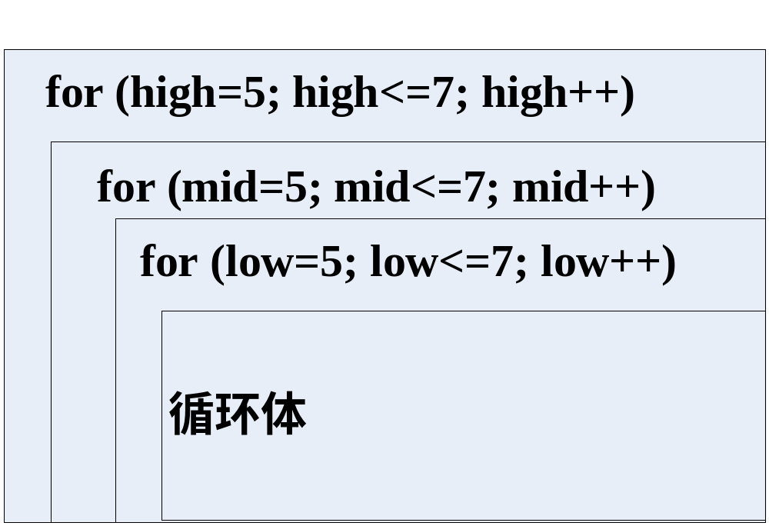
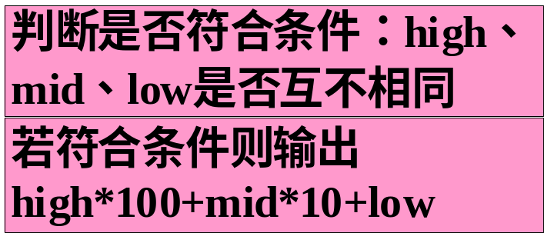
4.6 穷举法解题
例1：编写程序，求出所有5、6、7组成的、且各位数字互不相同的三位数。
⑴明确所有的组合情况
  百位可以是5,6,7
  十位可以是5,6,7
  个位可以是5,6,7
⑵检查是否满足约束条件
  百、十、个位互不相同
对候选解进行检验并输出

Slide 87
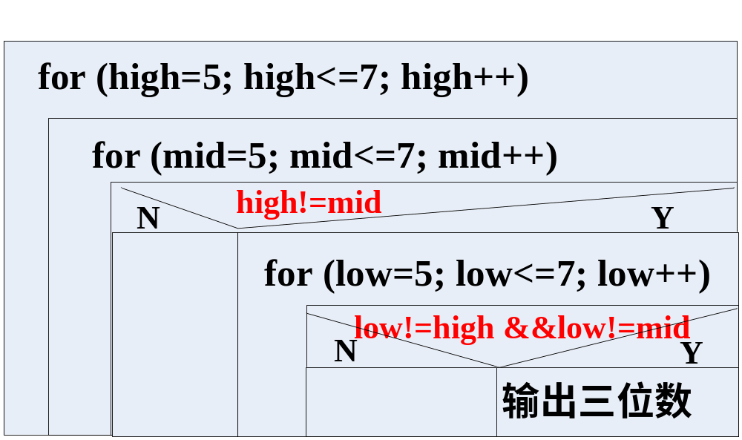
4.6 穷举法解题
算法优化：

Slide 88
5、6、7组成的数
#include <stdio.h>
main()
{
int high,mid,low;//依次记录最高位、中间位、最低位数字
int count=0;
printf("5、6、7可组成的且各位数字互不相同的数有：\n") ;
for(high=5; high<=7; high++)
for(mid=5; mid<=7; mid++)
if(high!=mid)
for(low=5; low<=7; low++)
if(low!=high && low!=mid){
count++;
printf("%d\t",high*100+mid*10+low);
if(count%3==0)
printf("\n");
}
system("pause");
return 0;
}

Slide 89
4.6 穷举法解题
例2：5位跳水高手将参加10m高台跳水决赛，好事者让5人据实力预测比赛结果。
A选手说：B第二，我第三；
B选手说：我第二，E第四；
C选手说：我第一，D第二；
D选手说：C最后，我第三；
E选手说：我第四，A第一。
决赛成绩公布后，每位选手的预测都说对了一半，即一对一错。请设计算法求出比赛的实际名次。

Slide 90
4.6 穷举法解题
明确组合情况：
  A可以是第一、第二、第三、第四或者第五
  B可以是第一、第二、第三、第四或者第五
  C可以是第一、第二、第三、第四或者第五
  D可以是第一、第二、第三、第四或者第五
  E可以是第一、第二、第三、第四或者第五
检查是否满足约束条件：
  A说：B第二，A第三；
  B说：B第二，E第四；
  C说：C第一，D第二；
  D说：C第五，D第三；
  E说：E第四，A第一。
  而且都只说对了一半。

Slide 91
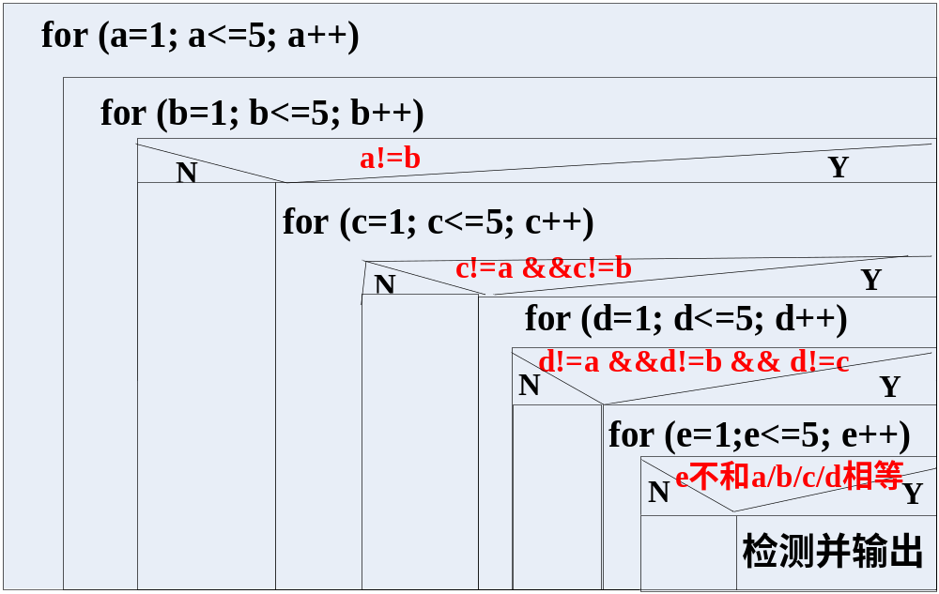
例2算法主体框架

Slide 92
(b==2 && a!=3 || b!=2 && a==3) &&
(b==2 && e!=4 || b!=2 && e==4) &&
(c==1 && d!=2 || c!=1 && d==2) &&
(c==5 && d!=3 || c!=5 && d==3) &&
(e==4 && a!=1 || e!=4 && a==1)
检测条件：
  A说：B第二，A第三；
  B说：B第二，E第四；
  C说：C第一，D第二；
  D说：C第五，D第三；
  E说：E第四，A第一。
  而且都只说对了一半。
countA=(b==2)+(a==3);
countB=(b==2)+(e==4);
countC=(c==1)+(d==2);
countD=(c==5)+(d==3);
countE=(e==4)+(a==1);
if (countA==1 && countB==1 && countC==1
&& countD==1 && countE==1)

Slide 93
比赛名次-1
main()
{
int a,b,c,d,e;//用于记录A～E分别的名次
int countA,countB,countC,countD,countE;//用于记录A～E分别说对的话个数
for(a=1;a<=5;a++)//a～e分别代表A～E选手的名次
for(b=1;b<=5;b++)
if (a!=b)
for(c=1;c<=5;c++)
if (c!=a &&c!=b)
for(d=1;d<=5;d++)
if (d!=a && d!=b && d!=c)
for(e=1;e<=5;e++)
if (e!=a && e!=b && e!=c && e!=d)
if ((b==2 && a!=3 || b!=2 && a==3) &&
(b==2 && e!=4 || b!=2 && e==4) &&
(c==1 && d!=2 || c!=1 && d==2) &&
(c==5 && d!=3 || c!=5 && d==3) &&
(e==4 && a!=1 || e!=4 && a==1)) {
printf("比赛名次是:\n");
printf("A:第%d名\nB:第%d名\nC:第%d名\nD:第%d名\nE:第%d名\n",a,b,c,d,e);
} //if
system("pause");
return 0;
}

Slide 94
比赛名次-2
main()
{
int a,b,c,d,e;//用于记录A～E分别的名次
int countA,countB,countC,countD,countE;//用于记录A～E分别说对的话个数
for(a=1;a<=5;a++)//a～e分别代表A～E选手的名次
for(b=1;b<=5;b++)
if (a!=b)
for(c=1;c<=5;c++)
if (c!=a &&c!=b)
for(d=1;d<=5;d++)
if (d!=a && d!=b && d!=c)
for(e=1;e<=5;e++)
if (e!=a && e!=b && e!=c && e!=d){
countA=(b==2)+(a==3);
countB=(b==2)+(e==4);
countC=(c==1)+(d==2);
countD=(c==5)+(d==3);
countE=(e==4)+(a==1);
if (countA==1 && countB==1 && countC==1 && countD==1 && countE==1){
printf("比赛名次是:\n");
printf("A:第%d名\nB:第%d名\nC:第%d名\nD:第%d名\nE:第%d名\n",a,b,c,d,e);
} //if
} //if
system("pause");
return 0;
}

Slide 95
练习：百鸡问题：用100元买100只鸡，大公鸡5元1只，母鸡3元1只，小鸡1元3只。问各能买多少只？
cocks:0,hens:25,chicken:75
cocks:4,hens:18,chicken:78
cocks:8,hens:11,chicken:81
cocks:12,hens:4,chicken:84
main()
{
int cocks,hens,chicken;
for(cocks=0;cocks<=20;cocks++)
for(hens=0;hens<=33;hens++)
for(chicken=0;chicken<=100;chicken+=3)
if (cocks+hens+chicken==100 &&
cocks*5+hens*3+chicken/3==100)
printf("cocks:%d,hens:%d,chicken:%d\n",cocks,hens,chicken);
system("pause");
return 0;
}

Slide 96
例 2 ： A 、 B 、 C 、 D 、 E 五人夜间合伙捕鱼，
凌晨时都疲倦不堪，各自在河边的树丛中找地方睡着了。
日上三竿， A 第一个醒来，他将鱼分作五份，把多余的
一条扔回河中，拿自己的一份回家去了。 B 第二个醒来，
也将鱼分作五份，扔掉多余的一条，拿走自己的一份，
接着 C 、 D 、 E 依次醒来，也都按同样的办法分鱼，
问五人至少合伙捕了多少条鱼？试编程序算出。

Slide 97
问题分析：
设原先鱼的总数是x条 ，设A、B、C、D、E拿之前剩下的鱼数量分别为A、B、C、D、E，则
A=x;
B=（A-1）*4/5;
C=（B-1）*4/5;
D=（C-1）*4/5;
E=（D-1）*4/5;
E可以是 6、11、16……（以5递增） ( 注：(E-1)/5 >=1 )
若E已知，则由E可依次推出D、C、B、A。
此外，D、C、B、A要满足以下约束：
(D-1) mod 5==0
(C-1) mod 5==0
(B-1) mod 5==0
(A-1) mod 5==0

Slide 98
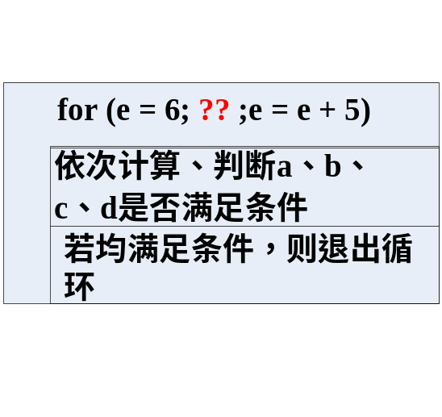
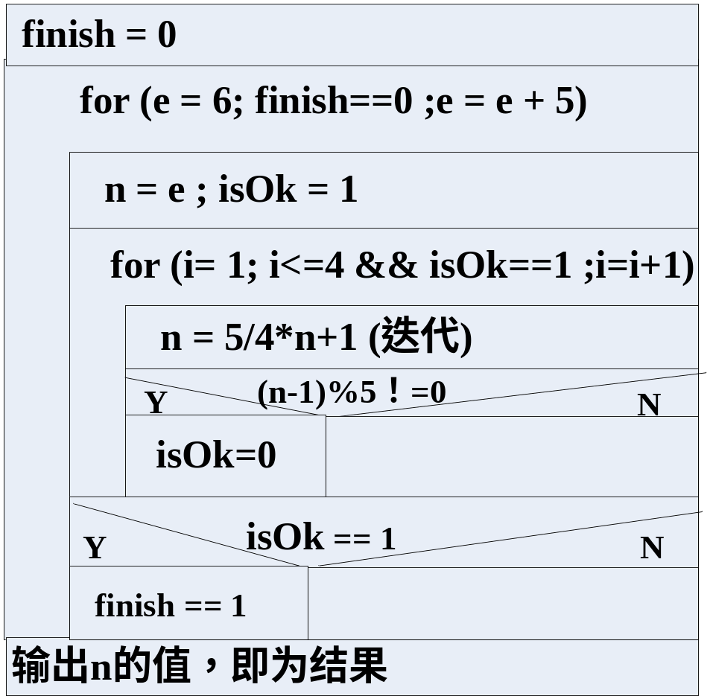

Slide 99
#include<stdio.h>
main()
{
int fish; //e拿之前剩下的鱼数量
int newfish;//迭代变量，记录鱼的数量
int finish,isOK; // 结束标志
int i;//for循环控制变量
finish=0;
for (fish=6;finish==0;fish+=5) {//对E进行递增，E满足(E-1）mod 5==0
newfish = fish;
isOK = 1;
for (i=1;i<=4 && isOK==1;i++){//四次循环，依次求得D,B,C,A
newfish = newfish*5/4+1;
if ((newfish-1)%5!=0) //如果不满足(fish-1）mod 5==0
isOK = 0;
}
if (isOK==1)
finish=1;
}
printf("至少是%d条鱼",newfish);
system("pause");
return 0;
}

Slide 100
提纲
4.1 算法的概念
4.2 算法的三种基本结构
4.3 迭代算法与循环结构
4.4 算法的描述方法
4.5 结构化程序设计方法
4.6 穷举算法
4.7 算法设计实例研究
4.8 总结

Slide 101
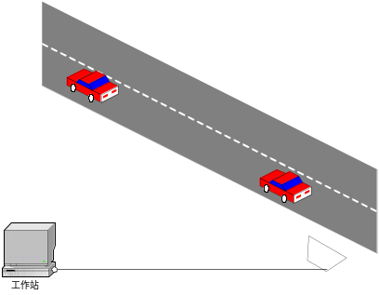
4.7 算法设计实例研究
‘1’
例4.14 设计交通车辆观测统计算法。
问题描述：在一个路口设置一个探测器，通过通信线路连接到后台的计算机。路口每通过一辆汽车，探测器向计算机发出一个车辆信号‘1’，探测器每隔1秒钟向计算机发出一个时钟信号‘0’，观测结束向计算机发出结束信号‘＃’。
要求在计算机上设计一个程序，能够接收探测器发出的信号，统计出观测的时长、在观测时长内通过的车辆总数、以及两辆车之间最大的时间间隔。
探测器
问题分析：探测器向计算机发出的信号可以认为是一个任意长的字符序列（以‘#’结束），比如：“011011000111101#”，这样设计程序实际上演变为读取该字符序列，然后进行相关的操作。
观测时长：字符序列中’0’的个数(6秒)；
车辆总数：字符序列中’1’的个数(9辆)；
两车间最大时间间隔：两个’1’之间的最大连续’0’的个数(3秒)；

Slide 102
“0000110100011010#”
计算观测时长（‘0’的个数）和车辆总数（‘1’的个数）是容易实现的，但是如何计算最大时间间隔需要进一步考虑。在对一个比较复杂的问题进行分析时，我们应该采用分而治之的方法，将复杂的问题分解为相对比较简单的问题，再针对该较简单问题进行求解。
我们首先设计算法主体框架。
！注意：2006年9月出版的教材假设接收到的信号总是以‘1’开始，因此算法会有所简化

Slide 103
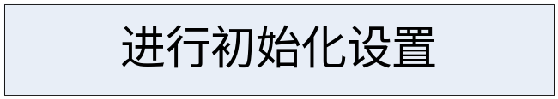
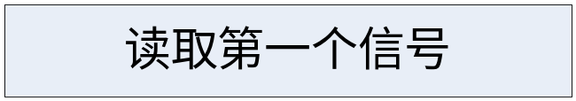







“0000110100011010#”
signal!=‘#’
待细化

Slide 104


设置观测变量：
int vehicles; //记录车辆信号总数
int seconds; //记录时钟信号总数
int interval; //记录时间间隔
int longest; //记录最长时间间隔

Slide 105


Level 1层算法设计
第0层算法
第1层算法

Slide 106

“0000110100011010#”
分析：处理时钟信号‘0’
观测时长seconds加1；
两车之间的间隔时长interval加1。两种情况：如果此前已接收到车辆信号‘1’ (如何判断？)，则间隔时长interval加1；否则不做任何处理。

Slide 107
“0000110100011010#”
分析：处理车辆信号‘1’
  第一种： “0000110100011010#”（这是第一个‘1’）
    车辆总数vehicles加1
  第二种： “0000110100011010#”（不是第一个‘1’，且前一个信号也是‘1’ ）
    车辆总数vehicles加1
  第三种： “0000110100011010#”（不是第一个‘1’，且前一个信号是‘0’ ）
    车辆总数vehicles加1
    处理是否要更新最长时间间隔（ interval：两车之间的时间间隔，longest：两车之间的最长时间间隔）

Slide 108

“0000110100011010#”
vehicles＝ vehicles +1；
情况1：第一个‘1’
判断式： vehicles ==1
情况2：不是第一个‘1’，且前一个信号也是‘1’
判断式： vehicles>1 && interval==0
情况3：不是第一个‘1’，且前一个信号是‘0’ :
判断式： vehicles>1 && interval>0
处理：1）若interval>longest 则 longest ＝interval。
2） interval＝0。
分析：处理车辆信号‘1’
情况1
情况3
情况2

Slide 109

“0000110100011010#”验证算法

Slide 110
#include<stdio.h>
main()
{
int vehicles; //记录车辆信号总数
int seconds; //记录时钟信号总数
int longest; //记录最长时间间隔
int interval; //记录时间间隔
char signal; //存放读取的信号
/* 初始化设置 */
vehicles=0;
seconds=0;
longest=0;
interval=0;
printf("please input signal: \n");
scanf("%c",&signal); /* 读入第一个信号 */

Slide 111
/* 循环结构处理输入信号的字符序列,边读取边处理 */
while (signal!='#') {
if (signal=='1'){ /* 处理车辆信号*/
vehicles=vehicles+1;
if (vehicles>1 && interval>0){
if (interval>longest)
longest=interval;
interval=0;
}
}
else{/* 处理时钟信号*/
seconds=seconds+1;
if (vehicles>0)
interval=interval+1;
}
scanf("%c",&signal);
}

Slide 112
/* 输出结果 */
printf("%d vehicles passed in %d seconds\n",vehicles,seconds);
printf("the longest gap was %d seconds\n",longest);
system("PAUSE");
return 0;
}

Slide 113
练习：将一个由数字字符组成的字符串转换为整数或者小数并输出。如：
输入:134.567#
输出:134.567

Slide 114
#include<stdio.h>
main()
{
char ch;
int num; //存放小数点前面的字符转换后得到的整数
float fnum; //存放小数点后面的字符转换后得到的浮点数
int n; //存放字符对应的数字
int p; // 存放小数点后面的字符转换后得到的数字对应的基数1/p。小数点后第一位数的基数是1/10
int flag;//用于表示输入的字符中是否有小数点。若有，则flag值为1；否则为0
num = 0;
fnum = 0;
p = 10;
flag = 0;
printf("please input the string:");
算法1：逐情况对字符进行处理

Slide 115
scanf("%c",&ch);
while( ch != '#'){
if (ch=='.')
flag = 1;//flag为1，表示输入了小数点
else{ //处理小数点之前的字符
n = ch - '0';
if (flag == 0){//若输入的是小数点之前的数
num = num * 10 + n;
}
else{//处理小数点之后的字符
fnum = fnum + (float)n / p; //必须进行强制类型转换，否则n/p结果为0
p = p * 10;
}
}
scanf("%c",&ch);
}

Slide 116
if (flag == 0)
printf("the result is:%d\n",num);
else
printf("the result is:%f\n",num+fnum);
system("pause");
return 0;
}

Slide 117
#include<stdio.h>
main()
{
char ch;
int num;
float fnum;
int n,p,flag=0;
printf("please input the string:");
//处理整数部分
num = 0;;
scanf("%c",&ch);
while(ch != '.' && ch != '#'){
n = ch - '0';
num = num * 10 + n;
scanf("%c",&ch);
}
算法2：先循环处理小数点前面的字符，再循环处理小数点后面的字符

Slide 118
if (ch=='.'){
//处理小数部分
p = 10; flag = 1; //flag为1表示有小数部分
scanf("%c",&ch);
while(ch != '#'){
n = ch - '0';
fnum = fnum + (float)n / p; //必须进行强制类型转换，否则n/p结果为0
scanf("%c",&ch);
p = p * 10;
}
}
if (flag == 0)
printf("the result is:%d\n",num);
else
printf("the result is:%f\n",num+fnum);
system("pause");
return 0;
}

Slide 119
4.5 算法设计实例研究
例4.15 猴子吃桃问题：有一堆桃子不知数目，猴子第一天吃掉一半，觉得不过瘾，又多吃了一只，第二天照此办理，吃掉剩下桃子的一半另加一个，天天如此，到第十天早上，猴子发现只剩一只桃子了，问这堆桃子原来有多少个？

Slide 120
分析：假设第一天早上吃前有桃子a1个,第二天早上吃前有桃子a2个，第三天早上吃前有桃子a3个，以此类推，则
  a₂＝a₁－（a₁/2+1）= a₁/2-1
  …
  a₉＝a₈－（a₈/2+1）= a₈/2-1
  a₁₀＝a₉－（a₉/2+1）= a₉/2-1 = 1
可见，在已知a₁₀的情况下，可以求得a₉，已知a₉可以求得a₈……最终求得a₁

Slide 121
  即：
  a₉= 2 × ( a₁₀+ 1 )
  a₈= 2 × ( a₉+ 1 )
  ┇
  a₁= 2 × ( a₂+ 1 )
  也就是：ai＝2×(ai+1+1) i=9,8,7,6,...,1
  现在已知a₁₀值为1，可以采用迭代法求得a₁。

Slide 122


Slide 123



依次计算出第9天、第8天……第1天吃前的桃子数
current_day_count 表示当天的桃子数，代表数学模型中的ai。初始值是1，代表第10天早上的桃子数是1。
day_count 表示第几天，代表数学模型中的i。初始值为9，代表第一次循环求的是第9天早上的桃子数。
【程序演示】

Slide 124
#include<stdio.h>
main()
{
int day_count；//表示当前求解的是第几天
int current_day_count; //表示某天的桃子数
day_count = 9; //第一次循环求第9天吃前的桃子数
current_day_count = 1; //第10天吃前的桃子数是1
while(day_count >= 1){
current_day_count = 2 * (current_day_count + 1);
day_count = day_count - 1;
}
printf("桃子数是：%d", current_day_count );
system("pause");
}

Slide 125
第一天：1534个桃子
第二天：766个桃子
第三天：382个桃子
第四天：190个桃子
第五天：94个桃子
第六天：46个桃子
第七天：22个桃子
第八天：10个桃子
第九天：4个桃子
第十天：1个桃子

Slide 126

练习6：一个皮球从100m高处落下，每次落地后反弹到原来高度的一半。编写程序，求20次反弹时弹起的高度。
分析：
a₀=100
a₁=a₀/2
a₂=a₁/2
…
a₂₀=a₁₉/2
【程序演示】

Slide 127
#include<stdio.h>
#define TIMES 20
main()
{
int times; //记录是第几次弹起
double height; //记录小球弹起时的高度
height=10000.0; /*height的单位是cm*/
times=1;/*第一次循环求第1次弹起高度 */
while(times<=TIMES){
height=height/2;/*除以2后的height表示第times次弹起的高度*/
times=times+1;
}
printf("第%d次小球弹起的高度是%f厘米",TIMES,height);
system("pause");
return 0;
}

Slide 128
练习7：在许多情况下，知道一个数是否是素数还不够，有时，还需要知道它的约数。每个大于1的正整数都能表示为素数的乘积。这个因数分解是唯一的，被称为素数分解（prime factorization）。例如，数字60=2*2*3*5, 799=17 *47,其中每一个约数都是素数。注意，同一个素数在因数分解中可以出现多次。设计一个算法显示数n的素数分解 。
要求用自顶向下、逐步求精的方法设计算法。

Slide 129
问题分析： 60=2*2*3*5
f(p)=n*f(p/n), n是p的最小质数因子
对p进行素数分解，可以转化为两步：
  1：找到p的最小质数因子n；
  2：对p/n继续进行素数分解；

Slide 130
素数分解算法1：
从2开始开始试探，寻找最小质因数
输入一个整数p
n=2
当p!=1时
设置能否找到质因数found为0
求p的最小质因数n
当n≤p而且found==0时
输出n
判断n是否是质数，结果存于isPrim中
p＝p/n
isPrim==1
n
y
p整除n
isPrim=1；j=2;
n
y
当j*j<=n而且isPrim==1
n=n+1
found＝1
n是否被j整除
n=n+1
n
y
j++
isPrim=0
n是最小的质因数
isPrim为1表示质数。
【程序演示】

Slide 131

素数分解算法2：
f(p)=n*f(p/n), n从2开始试探，逐渐变大（加1）。若试探过程中发现p能被n整除，则n肯定是素数。
原因分析：根据题意，任何合数均能分解为若干个素数的乘积。假设n为6且p除以n余数为0，则n=6*……，
由于6＝2*3, 因此n=2*3*…，在分解出6之前早就已经分解得到2*3了，所以 p不可能为6。其他的合数也是如此。

Slide 132
提纲
4.1 算法的概念
4.2 算法的三种基本结构
4.3 迭代算法与循环结构
4.4 算法的描述方法
4.5 结构化程序设计方法
4.6 穷举算法
4.7 算法设计实例研究
4.8 总结

Slide 133
总结-1
本章重点
  1. 计算思维的培养
    针对数学问题设计算法、进行求解：即基于计算机的“基本”能力集，通过顺序、选择、循环三种结构的有限次组合完成求解。如：级数问题，组合问题
  2. 抽象思维的培养
    实际问题首先抽象为数学模型（数学公式），再基于数学模型设计算法、进行求解。

Slide 134
总结-2
3. 结构化程序设计思想-自顶向下、逐步求精：
  ⑴明确程序与外界的数据关系，即明确输入和输出。以输入、处理和输出的顺序关系表达(顶层）
  ⑵针对输入、处理和输出每一部分逐层细化。
4. 算法设计方法：
  ⑴迭代方法（从变量的旧值推出新值）
    ①确定迭代变量a_{i}。在可以用迭代算法解决的问题中，至少存在一个直接或间接地不断由旧值递推出新值的变量，这个变量就是迭代变量。
    ②建立迭代关系式，即a_{i}＝f(a_{i-1})
    ③对迭代过程进行控制 。迭代过程的控制通常可分为两种情况：一种是所需的迭代次数是个确定的值，可以计算出来；另一种是所需的迭代次数无法确定。对于前一种情况，可以构建一个固定次数的循环来实现对迭代过程的控制；对于后一种情况，需要进一步分析出用来结束迭代过程的条件。
Notes:
迭代：求n! 猴子吃桃

Slide 135
总结-3
1. n!=n*(n-1)! //求阶乘
2. sum=sum+p //求和
3. Max(N_{n} , N_{n-1 ,…},N₂,N₁) ＝
  Maximum(N_{n} ,Max(N_{n-1 ,…},N₂,N₁))
4. 求
1）求
2）求和（累加）
5. 猴子吃桃问题（已知第10天的桃子数，求第1天的桃子数）： a_{i}＝2×(a_{i+1}+1)
6. 皮球弹跳问题： a_{i+1}＝a_{i}/2
x
3
x
5
x
7
x
2
n
−
1
sin
x
=
x
−
+
−
+
☹
☹
+
(
−
1
)
n
+
1
+
☹
☹
3
!
5
!
7
!
(
2
n
−
1
)!
=-1* * x² /((2i-2)*(2i-1))

Slide 136
总结-4
  ⑵穷举方法
    ①明确所有的组合情况；
    ②检查每一种组合情况是否满足条件

Slide 137
总结-5
算法都可以映射到C语言的控制结构：
  顺序结构
  选择结构
    条件如何抽象
    条件满足和不满足时分别该做什么？
  循环结构
    循环初始化
    循环条件
    循环体
      本次循环的本职工作
      下次循环的准备工作（从循环条件和循环体分析得到）

Slide 138
总结-6
“算法设计”、“程序设计语言初步”学习阶段的目标和要求，请大家按照该要求进行自我检查。
目标和要求：
1）掌握迭代和穷举两种常见算法；
2）在拿到一个问题、并有了求解问题的思路之后，能够设计出算法并用N-S图表达，并最后程序实现；
3）掌握结构化程序设计方法：自顶向下、逐步细化、用三种基本结构构建算法。

Slide 139


